Slide 1
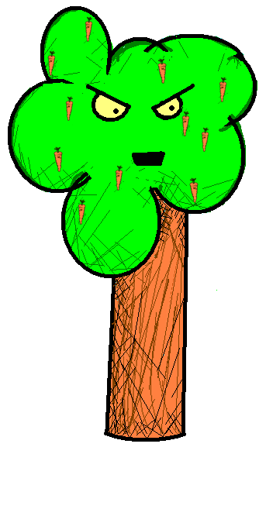
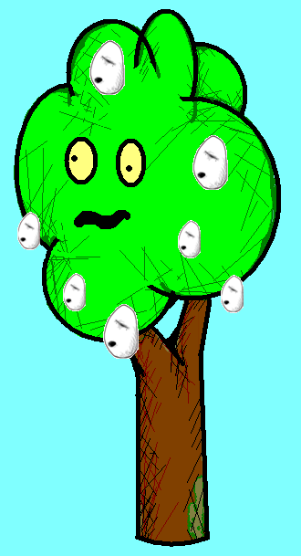

The Angry Family Tree
With the Angry Family

Slide 2




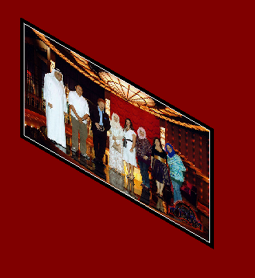

Cette émission est tellement ennuyeuse… Regardons le foot !
This TV programme is so boring…
let’s watch football!

Slide 3


Non ! C’est ma préférée ! Regarde, ils vont s’embrasser…
No! It’s my favourite!
Look, they are going to kiss…

Slide 4
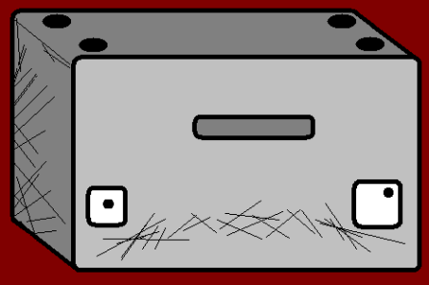
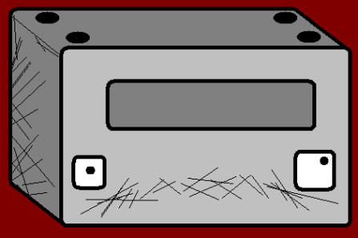
Aaahh, c’est dégoûtant ! Donne-moi la télécommande !
Aaahh, this is disgusting! Give me the remote!

Slide 5
Non ! N’y compte pas ! J’étais là la première !
No! Forget it! I was here first!

Slide 6
Donne-la moi ! Aaahh, je te déteste !
Give it to me! Aaahh, I hate you!

Slide 7


Arrêtez ! Vous vous disputez comme frère et sœur.
Stop it! You fight like brother and sister.

Slide 8
Quoi ?! Miss Remotely Angry Lightening Bulb est ma sœur ?!
What?! Miss Remotely Angry Lightening Bulb is my sister?!

Slide 9
Bien sûr et tu es son frère. Et je pense que … je suis votre père…
Of course and you are her brother. And I think… I am your father…

Slide 10
QUOI ??! Notre père est une patate ??!
WHAT?!?
WHAT?!? Our dad is a potato?!?

Slide 11


C’est ça. Et je pense que je suis votre mère et la femme de Mr. Angry Potato Head.
That’s right. And I think I am your mother and Mr. Angry Potato Head’s wife.

Slide 12
QUOI ??! Notre mère ??! Nos parents sont tous les deux des légumes ??! Mais on déteste les légumes !!!
WHAT?!?
WHAT?!? Our mum?!? Our parents are both vegetables?!? But we hate vegetables!

Slide 13

Oui et parfois je suis aussi votre papi…
Yes and sometimes I am also your grandpa…

Slide 14


Et je suis votre oncle, parce que personne n’aime les os autant que moi.
And I am your uncle, because no one likes bones as much as I do.

Slide 15
Mais comment peut-on être de la même famille ? C’est aussi fou que ton feuilleton…
But how can we be related?
This is as crazy as your soap opera…

Slide 16



Et nous, nous sommes vos tantes…
et vos cousins, cousines.
And we are your aunts… and cousins.

Slide 17
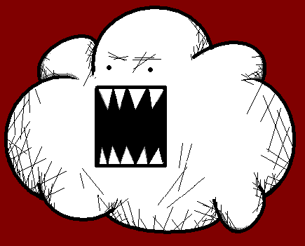
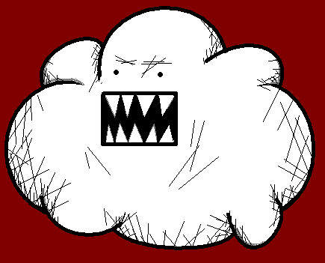
Et moi, Mr. Angry Cloud-ghost, je suis votre… je suis…
And me, Mr. Angry Cloud-ghost, I am your… I am...

Slide 18
Oui ?
Yes?

Slide 19
Je ne suis personne de spécial.
I am no-one special.

Slide 20
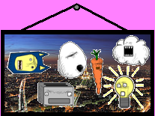
Vocab
a TV programme
the remote
to kiss
vegetables
to be related
bones
crazy
une émission de télé
la télécommande
s’embrasser
les légumes
être de la même famille
les os
fou

Slide 21
Vocab - Singular
the brother
the sister
the father - dad
the mother - mum
the wife
the husband
the grandpa
the gran
the uncle
the aunt
the cousin
le frère
la sœur
le père
la mère
la femme
le mari
le papi
la mamie
l’oncle
la tante
le cousin / la cousine

Slide 22
Vocab - Plural
brothers
sisters
siblings
parents
grandparents
aunts
uncles
cousins
des frères
des sœurs
des frères et sœurs
des parents
des grand-parents
des tantes
des oncles
des cousins, cousines

Slide 23















Join us again!

